Slide 1
《算法分析与设计》
Analysis and Design of Computer Algorithms
中南大学计算机学院
School of Computer Science and Engineering
Central South University
主讲：李敏
联系方式：limin@mail.csu.edu.cn
15257578@qq.com
课程学习交流群： 1055342934

Slide 2
课程目标：
掌握计算机问题求解的经典算法
算法分析的基本技巧
计算思维
算法设计与运用能力
理论联系实际，学以致用

Slide 3
课程安排：
算法分析与设计(1-16周)
课堂教授 42学时
实验 6学时
参考书目：
  Anany Levitin著， 潘彦译，算法设计与分析基础. 清华大学出版社
  Anany Levitin. Introduction to The Design & Analysis of Algorithms (ISBN 01-2003-2170)
References:
  T. H. Cormen, C. E. Leiserson, R. L. Rivest, Introduction to Algorithms, The MIT Press. http://theory.lcs.mit.edu/~clr/

Slide 4
其他课程资源：
中国大学MOOC—北京大学屈婉玲教授： https://www.icourse163.org/course/PKU-1002525003
学堂在线—清华大学王振波副教授：
http://www.xuetangx.com/courses/course-v1:TsinghuaX+2018122106X+2018_T2/about
中国大学MOOC—北京交通大学 李清勇教授：
https://www.icourse163.org/spoc/course/NJTU-1206704807?from=study

Slide 5
考核方式：
考核方式 |  | 考核内容 | 成绩比例
过程考核 | 平时表现 | 考勤、课堂提问、课堂讨论、课堂测试、课后作业等 | 20%
 | 课程实验 | 上机检查+实验报告 | 20%
期末考核 | 笔试 | 全部知识点 | 60%

Slide 6
本讲学习内容提要：
什么是算法
算法的表示
为什么学习算法
如何学习算法
重要问题的类型
基本数据结构
算法问题求解基础

Slide 7
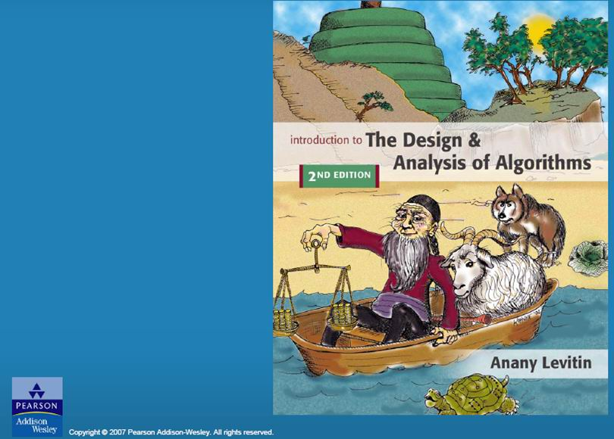
Textbook Cover
What does the cover include?
Puzzles, Notions, and Stories of Algorithms.
Copyright  Li Zimao @ 2007-2008-1 SCUEC

Slide 8
算法
什么是算法?

Slide 9
算法与哲学
例子:给你一个无限容积的罐子和无限个球，球从1开始连续编号.
在差1分钟到零点时: 将标号为1~10的10个球放进罐子，然后将10号球从罐子里拿出.
在差1/2分钟到零点时: 将标号为11~20的10个球放进罐子，然后将20号球从罐子里拿出.
在差1/4分钟到零点时: 将标号为21~30的10个球放进罐子，然后将30号球从罐子里拿出.
……

Slide 10
算法与哲学
假定放球和取球不占时间.
将这个游戏一直进行下去，直到零点
Question: 当时钟指向零点时，罐子里还剩多少个球?
Answer:
无限个球 !
为什么?

Slide 11
算法与哲学
你确信这个答案么?
让我们改变拿球规则:
在差1分钟到零点时: 将标号为1~10的10个球放进罐子，然后将1号球从罐子里拿出.
在差1/2分钟到零点时: 将标号为11~20的10个球放进罐子，然后将2号球从罐子里拿出.
在差1/4分钟到零点时: 将标号为21~30的10个球放进罐子，然后将3号球从罐子里拿出.
……
Question:当时钟指向零点时，罐子里还剩多少个球?
Answer: 0
Why?

Slide 12
算法与哲学
The order of taking balls changes everything!
I don’t think it is right!!!
让我们再次改变拿球规则:
在差1分钟到零点时: 将标号为1~10的10个球放进罐子，然后从罐子里任意拿出一个球.
在差1/2分钟到零点时: 将标号为11~20的10个球放进罐子，然后从罐子里任意拿出一个球.
在差1/4分钟到零点时: 将标号为21~30的10个球放进罐子，然后从罐子里任意拿出一个球.
……
Answer: 0

Slide 13
算法与哲学
太不可思议啦! 三个本质相同的算法怎么有如此匪夷所思的结果呢？
三个算法的区别：拿球时的标号不同！
没错，就是这个标号对结果产生了深远影响!!!!
标号改变了我们的思维方式.
∞
Nothing is infinity, and infinity is nothing!
The differences between “nothing” and “infinity” only exist in human’s mind!

Slide 14
算法与哲学
从这个意义上说，算法是一种思维方式，或者说是一种哲学.

Slide 15
算法（Algorithms）
什么是算法?
  算法是一系列解决问题的清晰指令，也就是说，对于符合一定规范的输入，能够在有限时间内获得所要求的输出。
问题
算法
“computer”
输出
输入
Notes:
指令：人或物能够理解和执行所给出的命令

Slide 16
算法的几个要点
算法的每一个步骤都必须清晰、明确。
算法所处理的输入的值域必须仔细定义。
同样的一个算法可以用几种不同的形式来描述。
可能存在几种解决相同问题的算法。
针对同一个问题的算法可能会基于完全不同的解题思路，而且解题的速度也会有明显区别。
Notes:
© School of Computer Science and Technology, SWUST

Slide 17
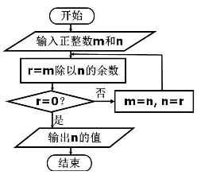
例
求两个正整数m,n的最大公约数gcd(m,n)
欧几里得算法基于的方法是重复应用下列式子，直到m mod n=0
    gcd(m, n) = gcd(n, m mod n)
算法 Euclid(m,n)
//使用欧几里得算法计算gcd(m,n)
//输入：两个不全为0的非负整数m,n
//输出：m，n的最大公约数
While n!=0 do
r←m mod n
m←n
n←r
Return m
算法1
gcd(m,n)的欧几里得算法
第一步：如果n=0，返回m的值作为结果，结束；否则进入第二步
第二步：用n去除m，将余数赋给r。
第三步：将n的值赋给m，将r的值赋给n，回第一步。
同一个算法有不同的表达方式
Notes:
© School of Computer Science and Technology, SWUST

Slide 18
算法2
gcd(m,n)的连续整数检测算法
第一步：将min{m,n}的值赋给t。
第二步：m除以t，如果余数为0，则进入第三步；否则，
进入第四步。
第三步：n除以t，如果余数为0 ，则返回t值作为结果；否
则，进入第四步。
第四步：把t的值减1。返回第二步。
问题：算法1和算法2哪个更快？
Notes:
© School of Computer Science and Technology, SWUST

Slide 19
算法3
gcd(m,n)的中学计算算法
第一步：找到m的所有质因数。
第二步：找到n的所有质因数
第三步：从第一步和第二步中求得的质因数分解式找出所有的公因数
第四步：将第三步中找的质因数相乘，其结果作为给定数字的最大公因数。
问题：与前面两个算法相比，这个算法的效率如何？
Notes:
© School of Computer Science and Technology, SWUST

Slide 20
我们可以从算法3中学到什么?
相同的算法有着不同的写法. (不同的伪代码)
一个特定的问题可能存在不止一种算法.
相同问题的不同算法可以很不一样，且这些算法的速度可能会差异很大！

Slide 21
Algorithms
为什么要学习算法？

Slide 22
为什么要学习算法？
科技殿堂里陈列着两颗熠熠生辉的宝石，一颗是微积分，另一颗就是算法。微积分以及在微积分基础上建立起来的数学分析体系成就了现代科学，而算法则成就了现代世界——David Berlinski《The advent of the algorithm》
算法不仅是计算机科学的一个分支，它更是计算机科学的核心，而且，可以毫不夸张地说，它和绝大多数的科学、商业和技术都是相关的。——David Harel《算法：计算的灵魂》
Notes:
© School of Computer Science and Technology, SWUST

Slide 23
为什么要学习算法？
算法无处不在.
算法就是解决各种问题的方法。算法无处不在！
  找出人类DNA中所有100000中基因，确定构成人类DNA的30亿种化学基对的各种序列。
  快速地访问和检索互联网数据
  电子商务活动中各种信息的加密及签名
  制造业中各种资源的有效分配
  确定地图中两地之间的最短路径
  各种数学、几何计算（矩阵、方程、集合）
  ……

Slide 24
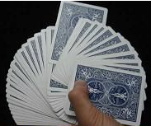
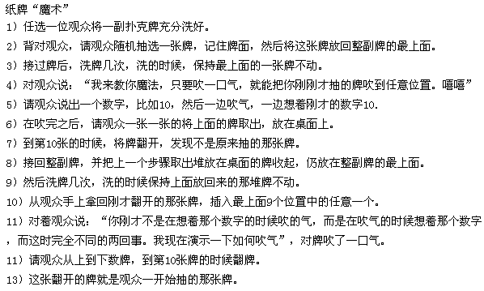
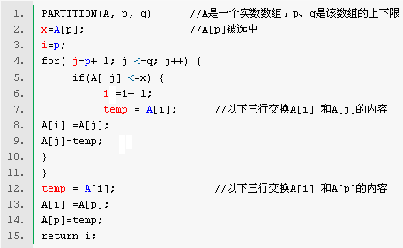
为什么要学习算法？
算法无处不在.
算法就是解决各种问题的方法。算法无处不在！
算法是计算机的灵魂.
算法就是求解问题的步骤。算法是计算机的灵魂！

Slide 25
为什么要学习算法？
Algorithm is everywhere.
Algorithm is the soul of computer.
Algorithm can train our way of thinking.
This course will make you different.

Slide 26
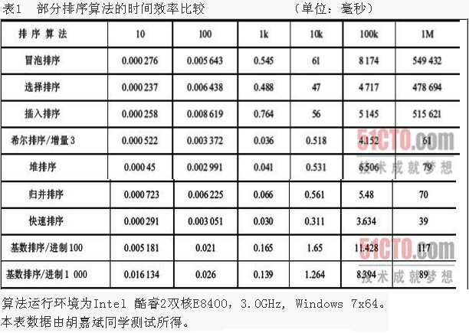
如何学习算法？
算法由问题驱动 【例如：排序】
Notes:
© School of Computer Science and Technology, SWUST

Slide 27
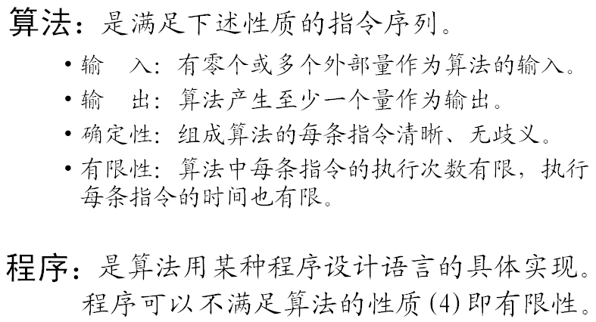
如何学习算法？
算法由问题驱动
程序=数据结构+算法
开发人们的分析能力
作为一种技术的算法
一个人只有把知识教给“计算机”，才能“真正”掌握它。
Notes:
© School of Computer Science and Technology, SWUST

Slide 28
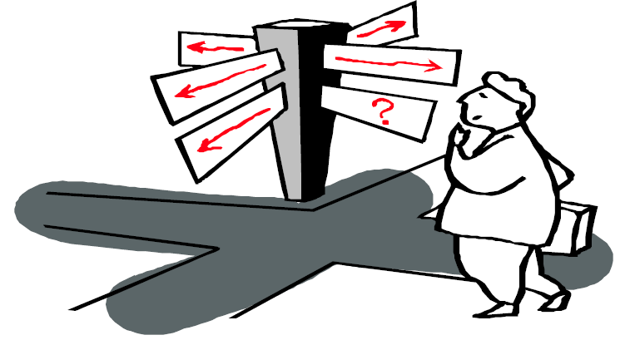
如何学习算法？
“Sometimes we have experiences, and sometimes not.
Therefore, the better way is to learn more."
Notes:
© School of Computer Science and Technology, SWUST

Slide 29
学生应该做到：
了解课程知识结构
理解各类典型问题的算法和各类方法的算法例程
初步具备设计和实现算法的能力
学习用数学方法分析算法。
先导知识：
有一些编程经验。特别是应该理解递归程序
数组、链表、树等数据结构知识。
有数学归纳法的基础。

Slide 30
Algorithms
ACM程序设计大赛是大学级别最高的脑力竞赛，素来被冠以“程序设计的奥林匹克”的尊称。
由3个成员组成的小组应用一台计算机解决6到8个生活中的实际问题。比赛参赛队员必须在5小时内编完程序并进行测试和调试。
此种大赛对参赛学生的逻辑分析能力、策略制定和脑力方面具有极大的挑战性。挑选和发掘世界上最优秀的程序设计人才。

Slide 31
Algorithms
竞赛的程序设计一般有16种类型，分别是：
Dynamic Programming （动态规划）
Greedy （贪心算法）
Complete Search （穷举搜索）
Flood Fill
Shortest Path （最短路径）
Recursive Search Techniques （回溯搜索技术）
Minimum Spanning Tree （最小生成树）
Knapsack （背包问题）
Computational Geometry (计算几何学)
Network Flow （网络流）
Eulerian Path （欧拉回路）
Two-Dimensional Convex Hull （二维凸形）
BigNums （大数问题）
Heuristic Search （启发式搜索）
Approximate Search （近似搜索）
Ad Hoc Problems （杂题）
ACM竞赛的题型分析

Slide 32
Algorithms
知识点
1，排序算法（冒泡法，插入排序，合并排序，快速排序，堆排序）
2，查找（顺序查找，二分法）
3，回溯算法
4，递归算法
5，分治算法
6，模拟法
7，贪心法
8，简单搜索算法（深度优先，广度优先），搜索中的剪枝，A*算法
9，动态规划的思想及基本算法
10，高精度运算

Slide 33
Algorithms
ACM竞赛参考书
《实用算法的分析与程序设计》 （吴文虎，王建德著，电子工业出版社，
《青少年国际和全国信息学（计算机）奥林匹克竞赛指导）――组合数学的算法和程序设计》 （吴文虎，王建德著，清华大学出版社）
《计算机算法设计与分析》 （王晓东编著，我所见过的最好的算法教材）
《数据结构与算法》 （傅清祥，王晓东编著，最好的数据结构教材）
《计算机程序设计技巧》 D.E.Kruth著，算法书中最著名的《葵花宝典》，大师的作品，难度大）
《计算几何》 （周陪德著，全面介绍了计算几何）
<<数学模型>> 第二版 姜启源
<<随机规划>>
<<模糊数学>>
<<数据结构>>
<<计算机算法设计与分析>> 国防科大

Slide 34
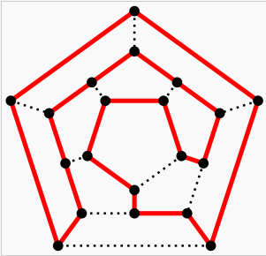
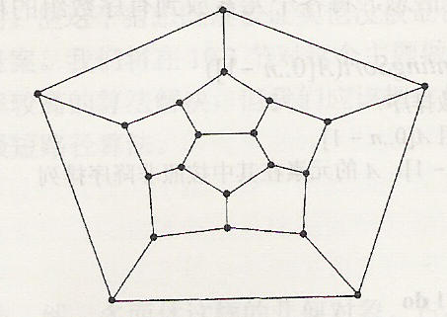
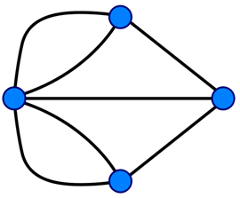
重要的问题类型
岸
排序(Sorting)
查找(Search)
串处理(String)
图问题(Graph)
组合问题(Combination)
几何问题(Geometry)
数值问题
桥
岛
岛
河
七桥问题 Leonhard Euler(欧拉)
Icosian游戏 William Hamilton（威廉.哈密顿）
Notes:
© School of Computer Science and Technology, SWUST

Slide 35
基本数据结构
线性数据结构
  数组，串，单（双）链表，栈，队列
图
  有向图，无向图，加权图
树
  自由树，有根树
有序树
集合与字典
Notes:
© School of Computer Science and Technology, SWUST

Slide 36
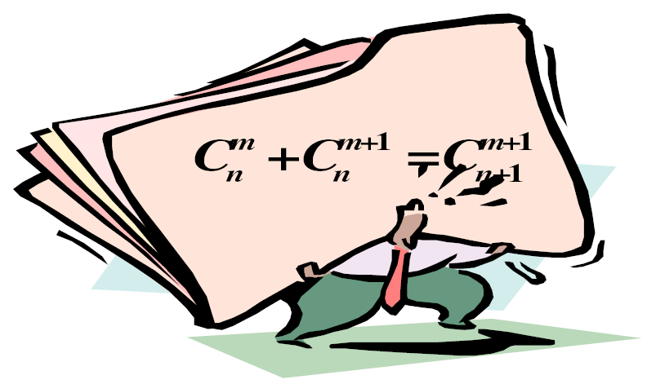
算法问题求解基础
理解问题
算法是问题的程序化解决方案。
决定：计算方法；
精确和近似的解法；
数据结构；
算法设计技术；
设计算法
正确性证明
分析算法
根据算法写代码
Notes:
© School of Computer Science and Technology, SWUST

Slide 37
算法问题求解基础
理解问题
  设计算法前做的第一件事情
  仔细阅读问题的描述
  提出疑问
  手工处理一些实例
  考虑特殊情况
  确定输入
  抽象出问题，用数学表达式描述
Notes:
© School of Computer Science and Technology, SWUST

Slide 38
算法问题求解基础
了解计算设备的性能
  确定计算方法
  RAM结构下的顺序算法
  并行算法
选择精确解和近似解
  某些重要的问题无法求得精确解
  某些问题利用精确解速度慢，无法接受
Notes:
© School of Computer Science and Technology, SWUST

Slide 39
算法问题求解基础
确定适当的数据结构
  算法 + 数据结构 = 程序
算法设计技术
  使用算法解题的一般性方法，用于解决计算领域的多种问题。
详细表述算法的方法
  自然语言
  伪代码
  流程图
Notes:
© School of Computer Science and Technology, SWUST

Slide 40
算法问题求解基础
证明算法的正确性
  证明对于每一个合法的输入，该算法都会在有限的时间内输出一个满足要求的结果。
  一般方法：数学归纳法
  证明算法的正确性与不正确哪一个更容易？
分析算法
  算法有两种效率：时间效率和空间效率
  算法的另外两个特性：简单性和一般性
Notes:
© School of Computer Science and Technology, SWUST

Slide 41
算法问题求解基础
理解问题
为算法写代码
  用计算机程序实现算法
  在把算法转变为程序的过程中，可能会发生错误或者效率非常低
决定：计算方法；
精确和近似的解法；
数据结构；
算法设计技术；
作为一种规律，一个好的算法是反复努力和重新修正的结果
设计算法
算法是一个最优性问题：对于给定的问题需要花费多少力气（资源）？
是不是每个问题都能够用算法的方法来解决？
正确性证明
分析算法
根据算法写代码
发明或者发现算法是一个非常有创造性和非常值得付出的过程！
Notes:
© School of Computer Science and Technology, SWUST

Slide 42
小结
“算法”是在有限时间内，对问题求解的一个清晰的指令序列。
算法可以用自然语言或伪代码描述，也可用计算机语言来描述。
对算法的分类主要有两种方法：
  按照求解问题的类型对算法分类
  按照其内在的设计技术对算法分类
重要的问题类型：排序、查找、串处理、图问题、组合问题、几何问题和数值问题。
“算法设计技术”是用算法解题的一般性方法，适用于解决不同计算领域的多种问题。
一个好的算法常常是不懈努力和反复修正的结果。
解决同一个问题的算法常常有好几种。
Notes:
© School of Computer Science and Technology, SWUST

